Slide 1
Projeto: Boletim Virtual
Marlon Carvalho 5210
Milena Nobres 5164
Diego Queiroz 5222

Slide 2
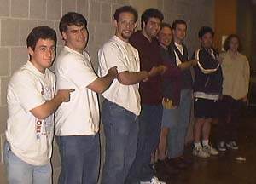
Lista simplesmente encadeada

Slide 3
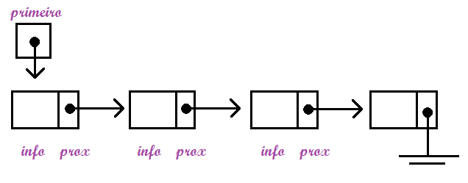
Lista simplesmente encadeada

Slide 4
Proposta
Buscando facilitar as atividades dos professores de uma escola local, um grupo de alunos do curso de Sistemas de Informação decidiu iniciar um projeto, no qual eles implementarão um programa em que será possível o professor inserir o nome e a matrícula dos alunos de determinada turma, então ele poderá armazenar as notas, de provas e trabalhos, destes alunos. Após todas as notas serem inseridas, o professor poderá emitir um boletim virtual, onde será possível ver quais alunos foram aprovados e quais não foram, acessar a nota de determinado aluno e organizar os alunos de acordo com a nota, da maior para menor.

Slide 5
Funções
Inserir Alunos e notas
Exibir notas
Pesquisar nota de um Aluno especifico
Remover um aluno (caso ele saia da escola ou curso)
Organizar os Alunos de acordo com a nota

Slide 6

Duvidas

